Slide 1


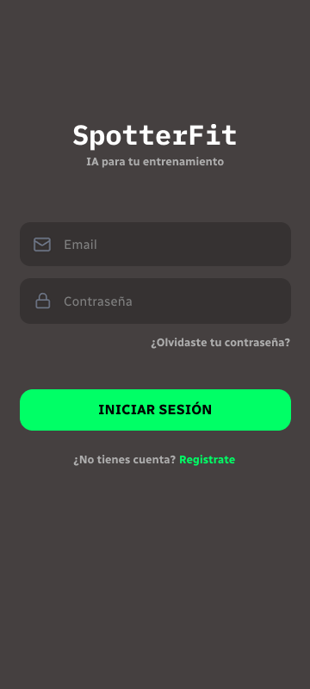
Proyecto “SpotterFit”
PRESENTACIÓN FINAL CAPSTONE
Notes:
1

Slide 2



Proyecto “SpotterFit
Jose Quintero
Rol: Project Manager / Scrum Master
Funciones:
Planificar y coordinar el desarrollo del proyecto
Gestionar el backlog y la priorización de tareas
Supervisar el cumplimiento de los objetivos y plazos
Levantar y analizar requerimientos
INTEGRANTES DEL PROYECTO
Luis Gomez
Rol: Desarrollador Backend
Funciones:
Desarrollar la lógica del sistema
Gestionar la base de datos
Integrar APIs y servicios externos
Manuel Hidalgo
Rol: Desarrollador Frontend (Mobile)
Funciones:
Desarrollar la interfaz de la aplicación móvil
Diseñar la experiencia de usuario (UI/UX)
Implementar el uso de la cámara del dispositivo
Notes:
2

Slide 3
Proyecto “SpotterFit
Descripción del Proyecto
Problema o Dolor
Propuesta de Solución
SpotterFit es una aplicación móvil que utiliza inteligencia artificial y análisis de imagen para entregar retroalimentación en tiempo real sobre la ejecución de ejercicios, permitiendo a los usuarios mejorar su técnica de forma autónoma.
Muchas personas que inician en el fitness no cuentan con orientación adecuada para ejecutar ejercicios correctamente, lo que provoca malas posturas, bajo rendimiento y riesgo de lesiones.
Notes:
3

Slide 4
Proyecto “SpotterFit
Objetivo General
Desarrollar una aplicación móvil que permita mejorar la ejecución de ejercicios físicos mediante inteligencia artificial, entregando retroalimentación.
Objetivos Específicos
1
2
3
4
5
Promover el aprendizaje autónomo en ejercicios físicos
Fomentar posturas correctas
Reducir el riesgo de lesiones
Mejorar el rendimiento del usuario
Incentivar la constancia en el entrenamiento
Notes:
4

Slide 5
Proyecto “SpotterFit
Alcances y Limitaciones
Aplicación móvil funcional
Análisis de ejercicios mediante cámara
Feedback en tiempo real
Uso de IA y machine learning
Mejora progresiva mediante datos
Dependencia de calidad de cámara e iluminación
Necesidad de datasets para entrenar modelos
Tiempo limitado de desarrollo (4,5 meses)
Curva de aprendizaje en tecnologías de IA
Notes:
3

Slide 6
Proyecto “SpotterFit
Metodología de Trabajo
Metodología: Scrum
Duración de sprint: 2 semanas
El desarrollo del proyecto se organiza en base a épicas (releases) que agrupan funcionalidades principales del sistema, priorizando aquellas de mayor complejidad técnica en etapas tempranas.
Gestión del trabajo
22 historias de usuario organizadas en épicas
Priorización basada en complejidad técnica
Desarrollo incremental por sprints
Notes:
5

Slide 7
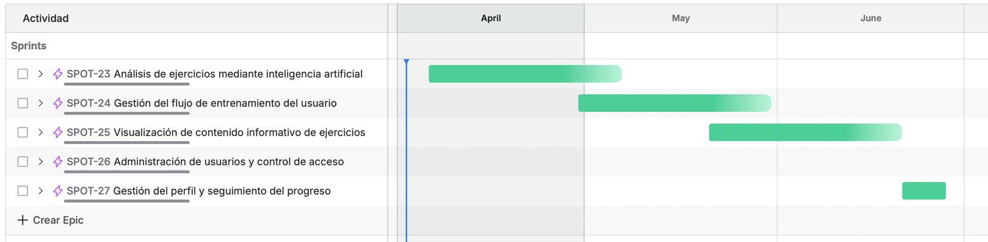
Proyecto “SpotterFit
Cronograma para el desarrollo
🚀 Releases del proyecto
Release 1: Análisis de ejercicios con IA
📅 2 abril – 29 abril
Release 2: Ejecución de ejercicios
📅 30 abril – 20 mayo
Release 3: Visualización de ejercicios
📅 21 mayo – 10 junio
Release 4: Gestión de usuarios
📅 11 junio – 20 junio
Release 5: Perfil y seguimiento
📅 21 junio – 27 junio
Notes:
6

Slide 8
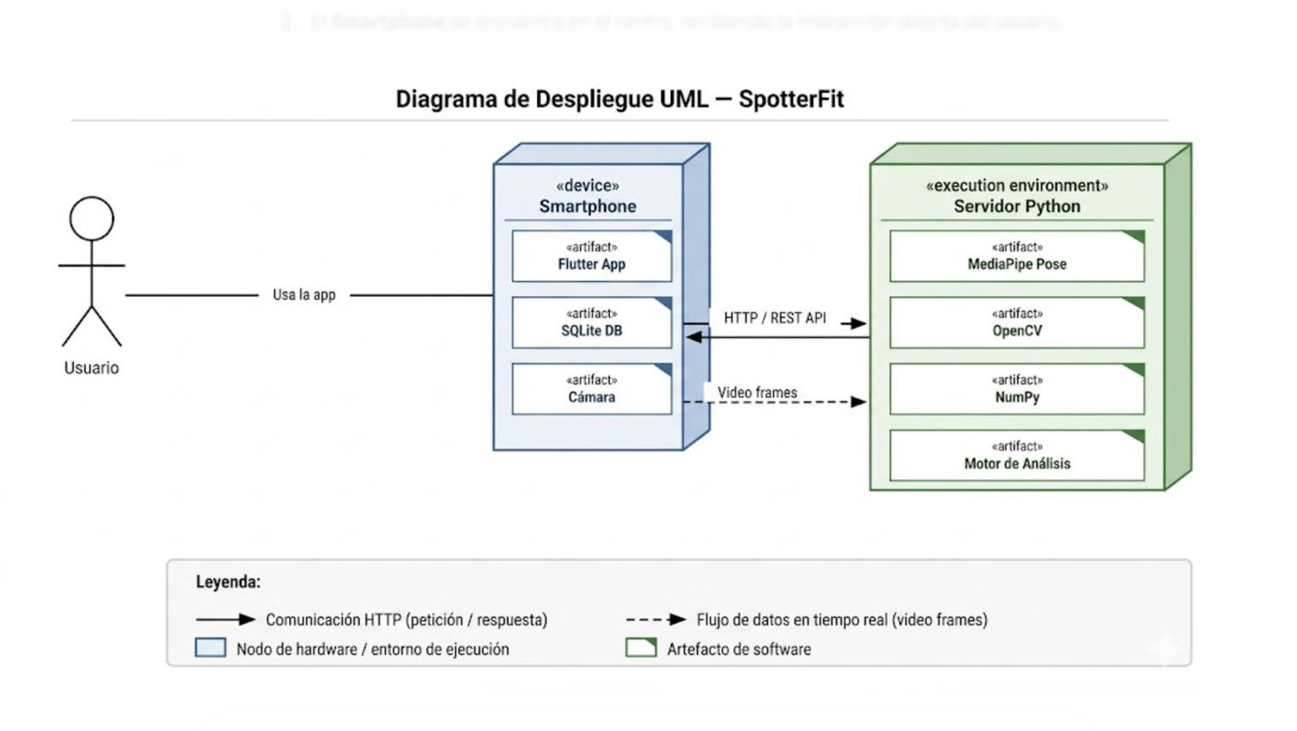
Proyecto “SpotterFit
Arquitectura del software
Notes:
7

Slide 9

Proyecto “SpotterFit
¡Gracias!
Notes:
10

